Slide 1


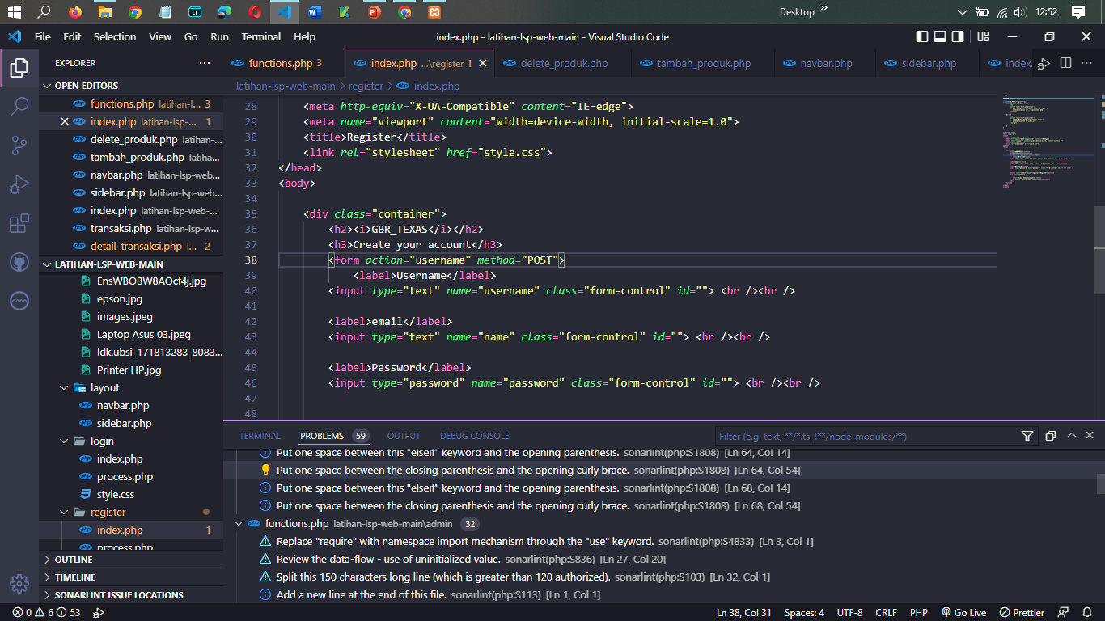
Di dalam sebuah aplikasi ada yang Namanya Register, Dan register tersebut itu untuk ngedata sebuah User yang ingin membuat akun” Di dalam tersebut terdiri dari “Username, Email, Password”

Slide 2


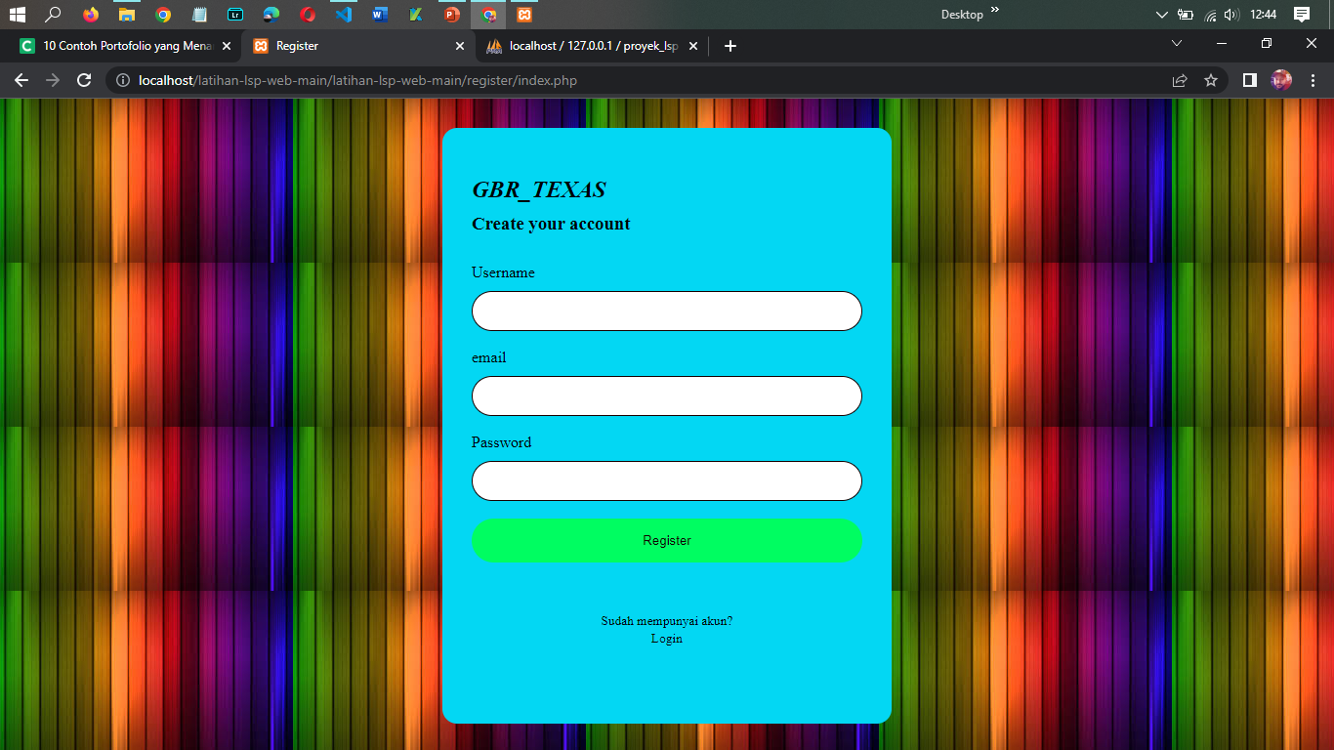
Register
Dan Register tersebut untuk membuat akun si Customor tersebut supaya Customor tersebut bisa masuk ke Toko Online tersebut, dan bisa memilih barang yang dia sukai.

